Slide 1

離反顧客予測モデルの フィージビリティ検証報告 ～初回報告書サンプル～

Slide 2
分析データ
データ概要
件数：541,909件
期間： 10年12月1日～11年12月9日の約1年間
CustomerID（非欠損）は4,372ユーザ
当該ユーザの取引件数は22,190件（ユーザ当たり平均取引回数：5.08回/年）
当該ユーザのデータ件数は406,829件（取引当たり平均データ件数：18.3レコード/取引）
確認事項
InvoiceNoが”C”で始まるデータはキャンセルデータ、かつキャンセルデータはこの限りか？
キャンセルデータの場合はQuantityは負、かつ負となる理由はこの限りか？
UnitPriceがZEROのデータが全てで2,515件（CustomerID非欠損限定では40件）存在した.
発生事由は何か（分析上必要か？）
StockCode左5桁が商品区分を表し、6桁目がある場合は色やサイズの付加情報という認識で間違いないか？
StockCode（左5桁）は3,400件確認された.
より上位の区分を示す商品マスタはないか？
Notes:
https://www.coursera.org/learn/machine-learning

Slide 3
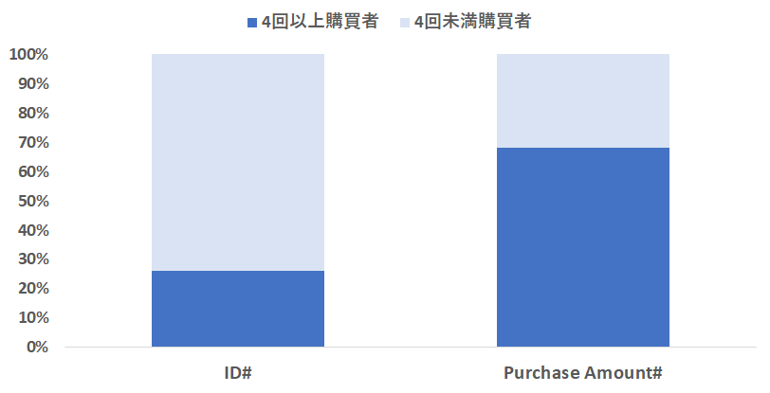
プロジェクトの目標
本PRJでは、優良リピーター層のリテンション強化を目指す
優良リピーター層は半年で4回以上の購買がある顧客と定義
優良リピーター層は25％の会員で70％の購買を占有
67.9％
26.1％
※集計期間は10年12月1日～11年5月30日の半年間
※CustomerIDが非欠損のデータを対象に集計. UnitPriceがZEROのデータ（40件）は除外. StockCodeが”C”始まりと”POST”は除外せず集計.
Notes:
https://www.coursera.org/learn/machine-learning

Slide 4
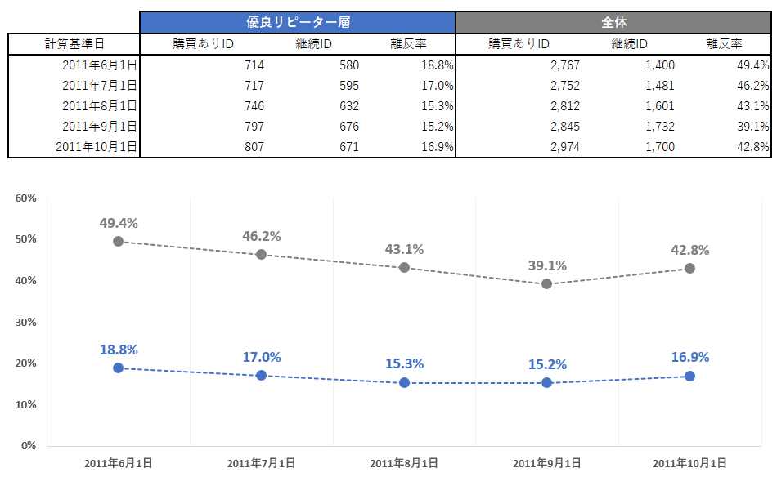
参考：離反率（1.-購買経験率）の推移
優良リピーター層の離反率は15%~20%で推移
10％前半まで離反率を低下させたい
離反率
※計算基準日前の半年間に購買はあるが、基準日以降90日には購買のない顧客割合
計算基準日
Notes:
https://www.coursera.org/learn/machine-learning

Slide 5





メジャラメント計画（案）
ターゲット抽出は①機械学習モデル、施策評価は②コントールテストを予定
施策対象者の選定
Time
施策対象者の抽出期間（6か月）
施策期間（3か月）
1
優良リピーター層
- 購買回数4回以上
非購買の防止
非購買となる確率を予測
確率上位者へ特別オファーを訴求
非優良リピーター層
- 購買回数4回未満
施策の評価
Time
施策対象者の抽出期間（6か月）
施策期間（3か月）
2
優良リピーター層
- 購買回数4回以上
施策実施群（Test群）
非優良リピーター層
- 購買回数4回未満
非実施群（Control群）
施策期間終了時点の
購買経験率を比較
Notes:
https://www.coursera.org/learn/machine-learning

Slide 6
離反者予測モデル構築（速報）

Slide 7



予測モデルの構築評価： 交叉検証による性能比較（流れ）
汎化性能の優れたモデルを採用すべく、
モデル構築条件を交叉検証によって検証した。
最も良いモデルを選定
作成
学習
アルゴリズム
（モデル）
ランダム
サンプリング
トレーニングデータ
モデル用データマート
評価
Notes:
https://www.coursera.org/learn/machine-learning

Slide 8
参考：モデリング用データマートの特徴量リスト
初期モデルで活用した特徴量（予測因子）は以下の通り
Notes:
https://www.coursera.org/learn/machine-learning

Slide 9
予測モデルの構築評： 交叉検証による性能比較（結果）
勾配ブースティングとランダムフォレストの２つのモデルを構築評価
➡ 評価のやや高いブースティングを採用
※縦軸はF1スコア（大きいほど性能が高い。上限値は1.0）
※横軸はアルゴリズム（LR：ロジスティック回帰, GBC:勾配ブースティング, RF:ランダムフォレスト, KNN:K近傍法, SVC:サポートベクタ）
Notes:
https://www.coursera.org/learn/machine-learning

Slide 10
予測モデルの構築評価： アルゴリズムが採用した特徴量とその重要度（上位30）
購買数量・リーセンシーなどの、
購買に関する基礎的な特徴が上位を占めている。
変数の重要度
Notes:
https://www.coursera.org/learn/machine-learning

Slide 11

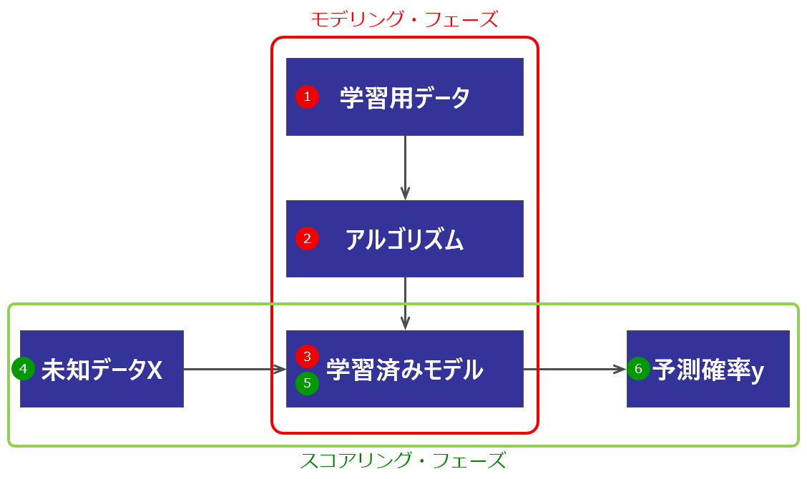
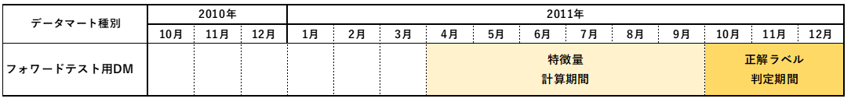
予測モデルの構築評価： フォワード検証によるスコア検証（流れ）
時期をずらしたデータで予測を行わせ、
離反結果と突合し検証した。
予測と実離反結果を突合しモデルの妥当性を検証
Notes:
https://www.coursera.org/learn/machine-learning

Slide 12
予測モデルの構築評価： フォワード検証によるスコア検証（結果）
離反スコアの最も高いランク・低いランクの傾向差を確認できた。
➡ 序列性能をより高める余地がないかは別途検証としたい。
全体平均
(16.7%, N=807)
TGT含有率（離反率）
Notes:
https://www.coursera.org/learn/machine-learning

Slide 13
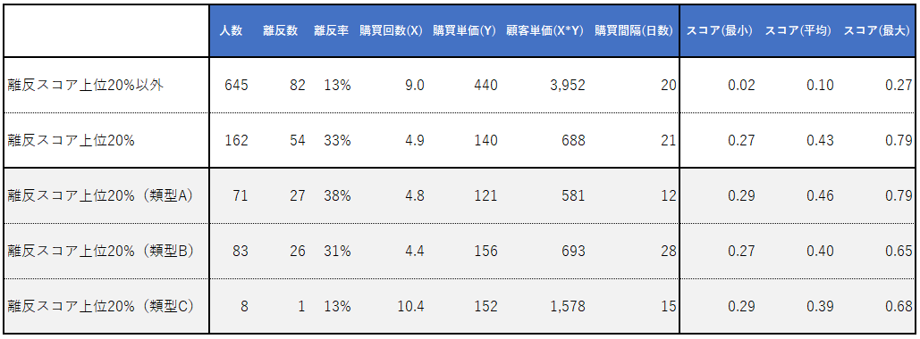
予測モデルの構築評価： スコア上位者の特徴
離反スコアが高い顧客群は、購買回数・単価ともに低い層（購買間隔に差はない）。
スコア上位群の内部のパターンとして、購買間隔の違う層が存在したが、離反率の違いは単価に起因すると推察され、離反防止施策の中身を変えるほどの重要な特徴ではないと考える。
1
2
Notes:
https://www.coursera.org/learn/machine-learning

